Slide 1

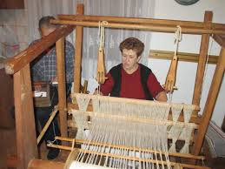
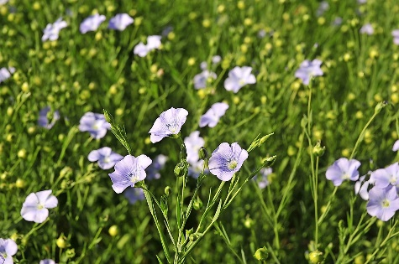

LAN IN TKANJE
Jesenice

Slide 2
POGLEJ SI SPODNJI POSNETEK
https://www.youtube.com/watch?v=JeVagwdLFI0

Slide 3

Naslov teme
Naslov 1
Besedilo Besedilo besedilo…..

Slide 4

Hvala za pozornost.

